Slide 1
How to approach the Schwinger limit with
relativistic plasma mirrors ?
Novel design solutions at exascale
H. Vincenti,
DRF/IRAMIS/LIDYL/PHI
CEA Saclay
1 μm
Notes:
Bonjour à tous, aujourd’hui je vais vous parler des stratégies que nous développons dans le groupe PHI au LIDYL pour résoudre un des grands objectifs fondamentaux de la physique des ultra-hautes intensités à savoir: mettre au point une source de lumière qui délivrerait des intensités proches de la limite de Schwinger.
Je vous présenterai notamment l’importance des simulations sur superordinateur à très large échelle (jusqu’à l’exascale) dans le design d’une telle source.

Slide 2

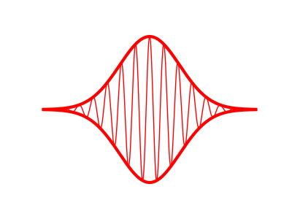
Context: Ultra-High Intensity (UHI) physics
Power=10¹⁶W
Extreme conditions
High power
laser (λ=0.8μm)
I ≃ 10²²W.cm⁻²
10⁶ photons/Å³
E≃ 10¹⁴V.m⁻¹
𝒗=0 → ≃ c in ≃ 10⁻¹⁷s
𝝉=20fs
(1fs=10⁻¹⁵s)
Great fundamental interest
Compact ultra-short sources
Light/matter interactions in extreme regimes:
Produce novel particle/light sources:
Ultra-relativistic plasma dynamics
Compact (<cm)
Highly non-linear effects
Ultra-short (<fs)
Gonsalves et al, PRL, 122, 084801 (2019)
Wheeler et al, Nat. Phot., 6, 829-833 (2012)
1
Notes:
Tout d’abord un bref rappel sur le contexte de cette présentation qui est celui de la physique UHI ou des Ultra-Hautes intensités.
Aujourd’hui, nous savons générer des impulsions laser femtosecondes de 10 PW (10^16W) qui une fois focalisées sur quelques microns peuvent produire des intensités de l’ordre de 10^22 W.cm^-2.
Pour vous donner quelques ordres de grandeur, une telle intensité correspond à des conditions extrêmes associées à :
la présence d’un millions de photons dans le volume d’un atome à chaque instant,
Des champs électriques de 100TV.m-1 qui peuvent accélérer des électrons à des vitesses proches de celles de la lumière en 10 attosecondes.
Pourquoi étudier cette physique UHI?
- Tout d’abord, ceci a un grand intérêt fondamental car ces lasers nous permettent d’explorer des nouveaux régimes d’interactions lumière-matière dans des conditions extrêmes où la dynamique de plasma est ultra-relativiste, fortement non-linéaire et hors équilibre.
- Ensuite car elle permet de produire des sources de particules et de lumière aux propriétés remarquables qui sont à la fois très compactes (aujourd’hui on sait accélérer des e- à 8GeV sur quelques cm) et ultra-brèves (de durée <fs).

Slide 3

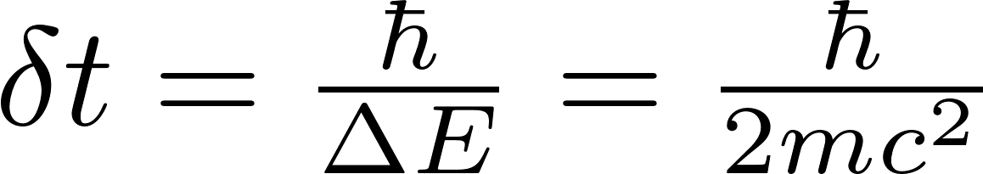

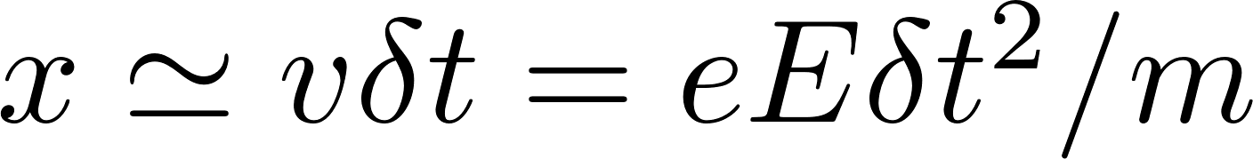
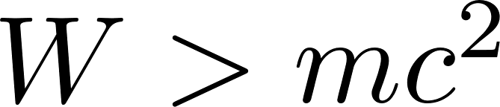
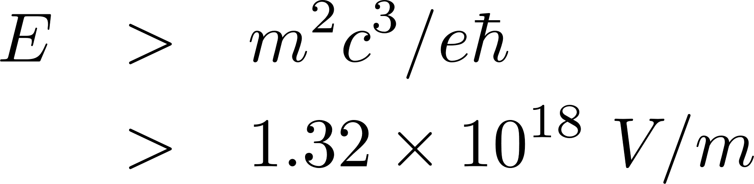
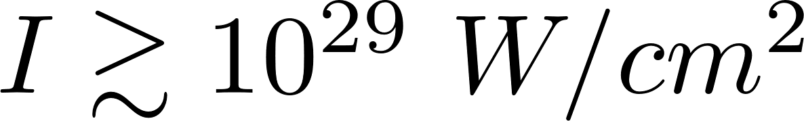
A major goal: approaching the Schwinger limit
Can we reach extreme light intensities approaching the Schwinger limit I=10²⁹W.cm⁻²?
« Vacuum Breakdown»
in vacuum : e-/e+ pair production, light self-focusing
Lifetime of ‘virtual’ particles
Energy provided by an external E-field
with
Sufficient to result in ‘real’ particles if:
Impacts:
For a
laser field
Access yet unobserved QED processes
Test non-perturbative QED theory
2
Notes:
En particulier, un objectif majeur de cette physique est d’atteindre des intensités lumineuses proches de la limite de Schwinger (i.e. 10²⁹ W.cm⁻²) autour desquelles on aurait un claquage du vide et des paires e-/e+ positrons pourraient par exemple être produites à partir du vide?
Comment cela est possible?
La physique quantique nous dit que des paires virtuelles e-/positrons peuvent apparâitre et disparâitre dans le vide sur une échelle de temps donnée par le principe d’incertitude à savoir ici pour une différence d’énergie égale à l’énergie de masse des paires un temps de 10⁻²¹s (une zeptoseconde).
Si on appliquait un champ suffisamment fort durant cet instant, on pourrait matérialiser ces paires virtuelles dans le vide. Quel est l’amplitude du champ nécessaire? La condition est simple: il suffit que le travail fourni par ce champ pendant delta t soit supérieur à l’énergie de masse d’une paire e- positron ce qui donne E> 10^18V.m^-1.
Pour un champ laser ceci correspond à une intensité de l’ordre de 10^29W.cm^-2.
Quel serait l’impact si nous arrivions à produire de tels régimes dans les expériences? Et bien ceci nous permettrait:
(i) d’avoir accès à des phénomènes QED dans le vide encore jamais isolés et explorés en laboratoire et qui surviennent dans des évènements astrophysiques violents.
(ii) De tester la QED dans ses retranchements dans des régimes non-perturbatifs encore inexplorés expérimentalement.

Slide 4

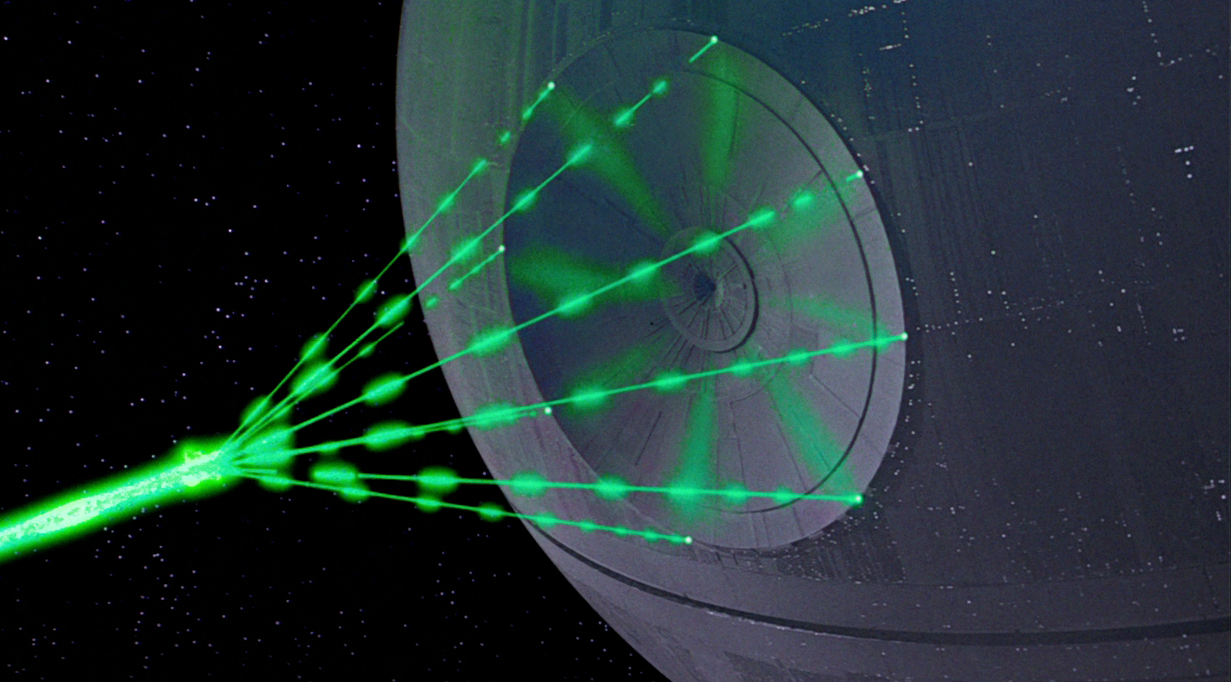
What are the current limitations ?
Major limitation: impossible with conventional laser technology
≅7 orders of magnitude!
?
« Today »
10²²W.cm⁻²
« Required »
10²⁹W.cm⁻²
Requires a paradigm shift
3
Notes:
Quelles sont les limitations actuelles pour atteindre de telles intensités?
Aujourd’hui, les lasers actuels produisent des intensités de l’ordre de 10¨22W.cm^-2 ce qui est 7 ordres de grandeur en dessosu des 10^29 W.cm^_2.
Atteindre la limite de Schwinger avec la technologie laser actuelle est donc impossible. Il faut trouver un nouveau paradigme pour atteindre de telles intensités avec les lasers existants.

Slide 5
Outline
I. Reach the Schwinger limit using relativistic plasma mirrors
II. The exascale challenge to simulate plasma mirrors
III. First solutions designed at extreme scale
IV. Conclusion/prospects
4
Notes:
Dans la suite, je vais vous montrer comment nous pensons atteindre la limite de Schwinger à l’aide de systèmes physiques remarquables appelées miroirs plasmas relativistes,
Ensuite, je vous montrerai l’importance des simulations à très large échelle dans le design de solutions utlilisant les miroirs plasma.
Je vous présenterai notamment le challenge auquel nous avons du faire face pour porter notre code de calcul sur les futures machines exascale qui seront nécessaires pour réaliser ces simulations.
Enfin, je présenterai les premières solutions que nous avons développées avec ce code.

Slide 6
Outline
I. Reach the Schwinger limit using relativistic plasma mirrors
II. The exascale challenge to simulate plasma mirrors
III. First solutions designed at extreme scale
IV. Conclusion/prospects
4

Slide 7
The Curved Relativistic Mirror (CRM) concept
(i) Intensification by temporal compression
CRM
Incident laser
Landecker, 86, 852 Phys. Rev. (1952)
𝜸>>1
Doppler
upshifted light
(ii) Intensification by spatial
focusing to a tighter spot (λ << λ_{L})
Bulanov et al, PRL 91, 095001 (2003)
→ Could be used to reach the Schwinger limit
Proposed implementations :
CRM made of LWFAs:
Bulanov et al, PRL 91, 095001 (2003)
CRM made of pre-shaped plasma mirrors:
Gordienko et al, PRL 94, 103903 (2005)
Gonoskov et al, PRE 84, 046403 (2011)
Idealized conditions unachievable in experiments!
Solodov et al, POP 13, 093102 (2006)
5
Notes:
Le concept que nous souhaitons utiliser pour atteindre la limite de Schwinger est celui du miroir courbe relativiste.
Son principe est simple: en faisant se réfléchir un laser de puissance sur un tel miroir, deux phénomènes vont se produire:
Le premier est une intensification du champ réfléchi par compression temporelle par effet Doppler
L’effet Doppler induisant également un raccourcissement de la longueur d’onde du champ réfléchi, le second effet du miroir courbe relativiste sera de focaliser fortement le champ réfléchi sur des tâches bcp plus petites que celles possibles avec le champ initial.
La combinaison des deux permettrait d’atteindre des intensités proches de la limite de Schwinger. Comme vous pouveez le voir ce concept est assez ancien et remonte à 1952. Depuis, plusieurs implémentations ont été proposées à l’aide de miroirs constituées de plasmas mais toutes étaient irrealisables du fait de l’utilisant de conditions idéalisées impossibles à implémenter en expérience.
Le grand défi avec ce concept est donc de proposer des solutions réalistes pour implémenter un miroir courbe relativiste.

Slide 8
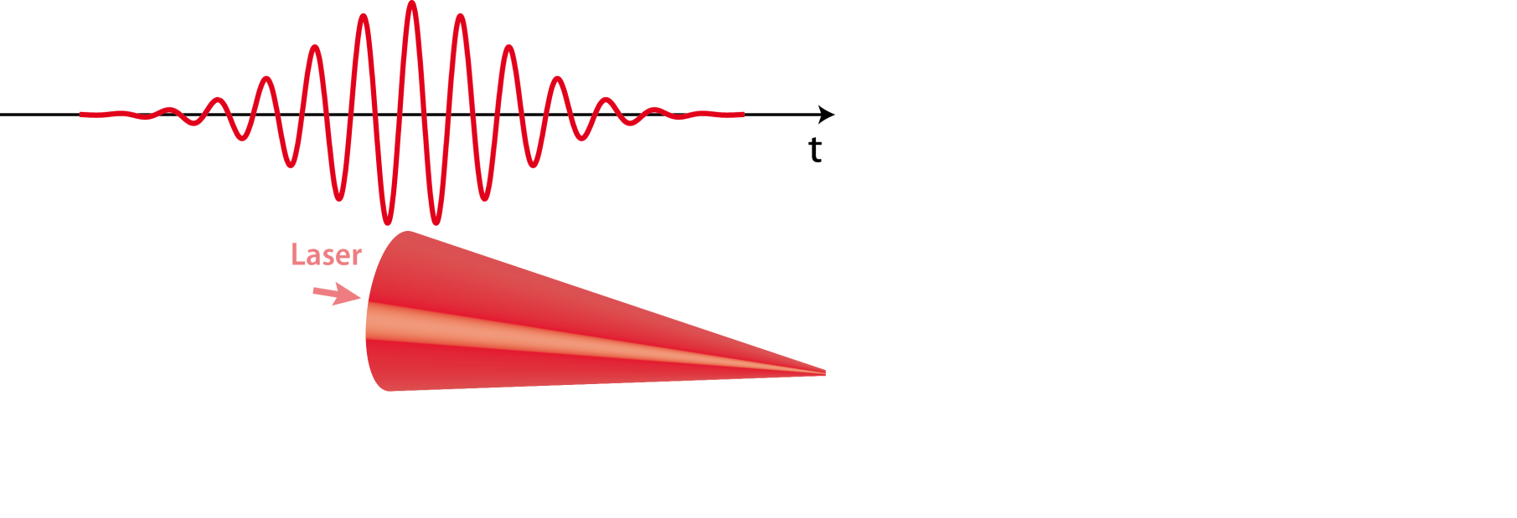
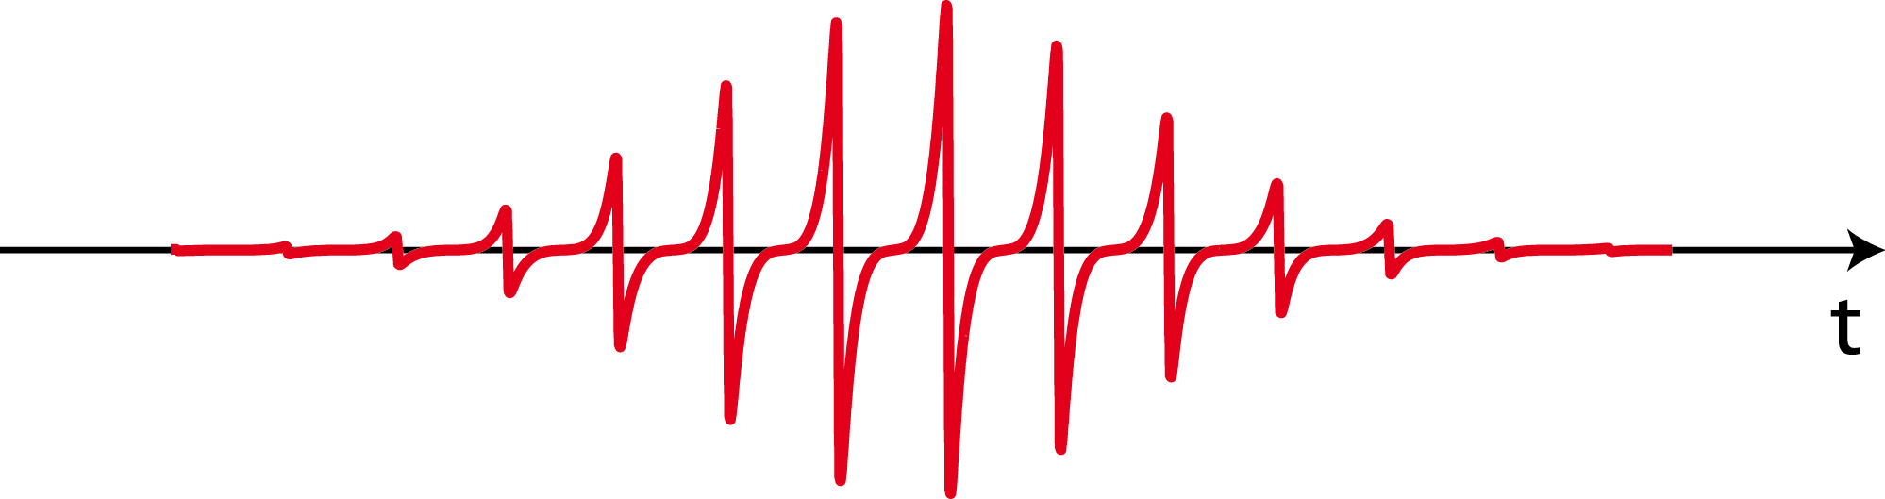

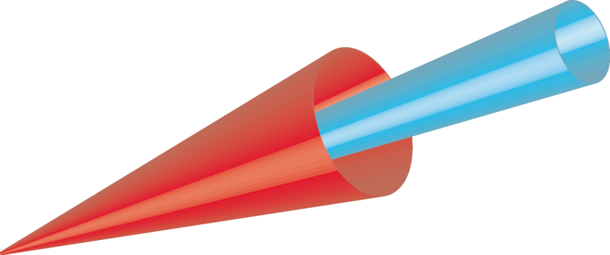
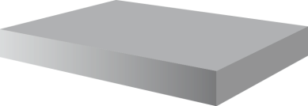
Relativistic plasma mirrors
Incident laser field
Reflected field
Relativistic
Oscillating
Mirror (ROM)
Bright X-UV Doppler
harmonic beams
C. Thaury et al, Nat. Phys (2007)
Solid target
n_{e}
≈400 n_{c}
Vacuum
Plasma
n_{c}
x
L << λ
6
Notes:
En particulier, la solution que nous proposons est d’utiliser des systèmes physiques remarquables appelés miroirs plasmas relativistes obtenus en focalisant un laser de puissance à haut contraste sur une cible solide
Au foyer le champ laser intense ionise complètement la cible solide et forme un plasma sur-dense, réfléchissant pour le champ incident.
Le plasma formé est chauffé par le laser et se détend dans le vide formant une longueur de gradient (parmaètre crucial de l’interaction). Comme la durée du laser est courte cette longueur de gradient est << lambda assurant un miroir de qualité optique et une réfléction quasi-spéculaire du champ incident.
Au cours de la réflexion, le champ laser fait osciller la surface du miroir plasma formant un miroir oscillant relativiste. Ces oscillations viennent déformer le champ réfléchi par effet Doppler relativiste (explication films).
Cette déformation est associé à un spectre d’harmoniques.

Slide 9
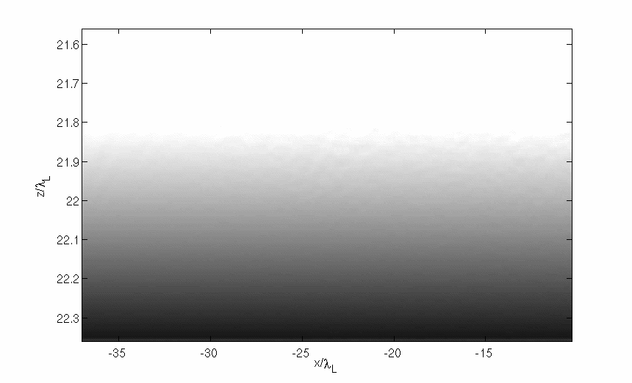
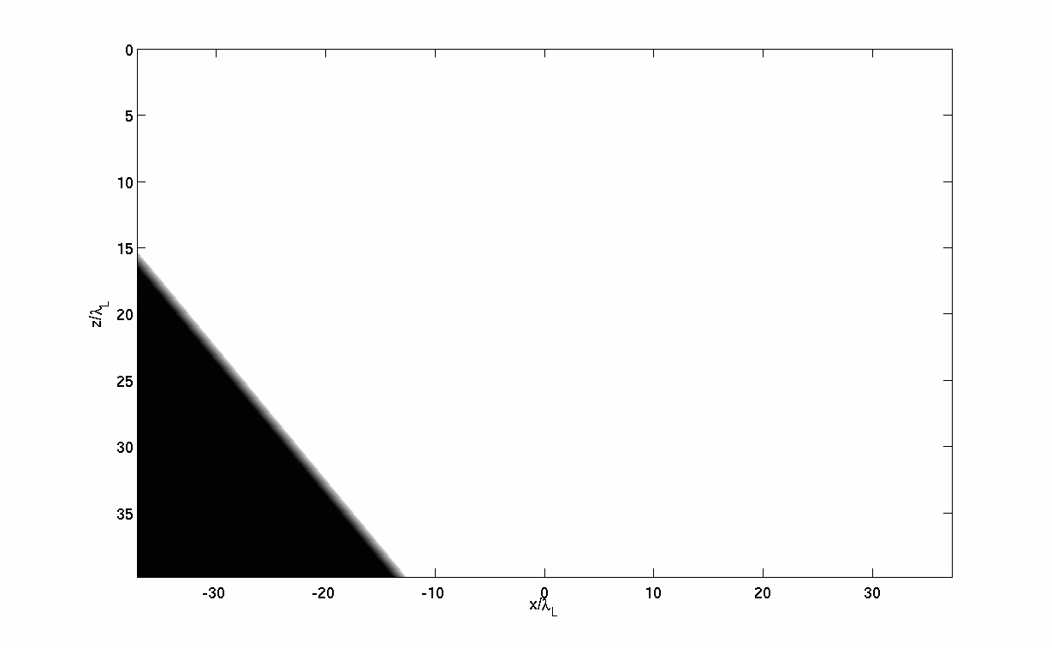
A feasible implementation of the CRM concept
Use PMs curved by radiation pressure to focus Doppler harmonics
Surface curvature induced/controlled optically by adjusting the density gradient
Vincenti et al, Nat. Comm., 5, 3403 (2014)
What are the maximum intensities achievable with this scheme?
7
Notes:
Jusqu’à présent je vous ai montré qu’on pouvait générer des miroirs plasmas relativistes mais comment les courber afin de focaliser le champ harmonique produit. Pour ce faire nous proposons d’utiliser un phénomène appelé pression de radiation.
Pour un faisceau gaussien, le profil spatial du laser au foyer est non-uniforme spatialement ce qui résulte en une courbure de la surface du miroir (la pression de radiation étant plus forte au milieu que sur les bords). Ceci est parfaitement visible sur le fillm de gauche introduit précédemment.
Cette courbure résulte en une focalisation du champ réfléchi, comme vous pouvez le voir sur le film de droite.
Quelle est l’intensité maximale que l’on peut atteindre avec ce schéma? Répondre à cette question va nécessiter des simulations à très large échelle comme je le montre à présent.

Slide 10
Particle-In-Cell simulations are crucial to answer this question
Time scales : 10⁻¹⁸ s -10⁻¹⁵ s , Length scales: 10nm – 10μm, I>10²²W.cm⁻²
First principles PIC simulations
M
(i) Current/charge deposition P-M
(ii) Maxwell solver on M
(iii) Field gathering M-P
P
(iv) Particle advance
PM focusing simulations not tractable so far with standard code
Challenge 1 – Needs high-accuracy : Maxwell solvers induce artificial dispersion of EM waves
Development of massively parallel dispersion-free pseudo-spectral solvers
Challenge 2 – Port to exascale computers : 3D geometry requires 10¹² cells, 10¹² particles
Development of novel parallelization strategies
8
Notes:
En particulier, les simulations premiers principes de type ‘Particle-In-Cell’ sont cruciales pour répondre à cette question et sont un outil majeur de la physique UHI.
En effet, du fait des très courtes échelles de temps et d’espace à l’œuvre dans les interactions UHI, il n’existe pas de diagnostics expérimental de l’interaction. Ces simulations sont donc cruciales pour interpréter les exp et proposer/designer de nouvlles expériences comme c’est le cas ici.
Ces très courtes échelles de temps et d’espace font aussi que la modélisation peut se faire selon une approche de typre premiers principes.
Le principe est le suivant: ….
Les simulations de miroirs plasmas n’étaient pas envisageables jusqu’à présent: ….

Slide 11
Outline
I. Reach the Schwinger limit using relativistic plasma mirrors
II. The exascale challenge to simulate plasma mirrors
III. First solutions designed at extreme scale
IV. Conclusion/prospects
9
Notes:
Dans la suite, je vais me concentrer sur le challenge 2 qui a été de porter ces codes PIC sur les dernières architectures de calcul de type exascale.

Slide 12
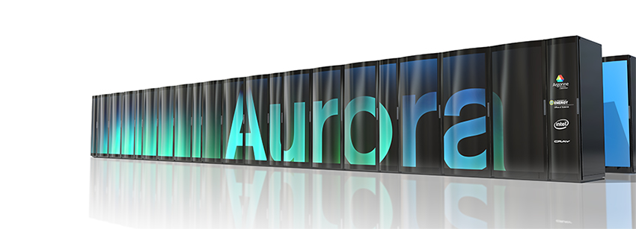
The exascale and accuracy challenges
1 flop = 1 floating point operation per second (e.g. addition or multiplication)
Petaflop
10¹⁵flop/s
2021?
Exaflop
10¹⁸flop/s
10
Notes:
L’avènement des calculateurs exascale capables de délivrer 10^18 opérations en virgule flottante par sec est prévu pour 2021.
Qu’est ce qui va gouverner l’évolution de ces architectures et quel impact cela aura-t’il sur l’évolution de nos codes? Dans la suite j’apporte des éléments de réponse à ces deux questions;

Slide 13
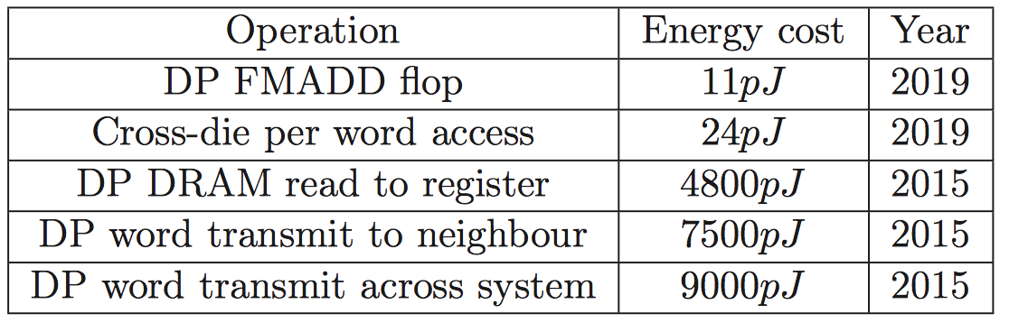
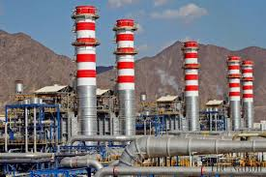
Reduction of energy consumption is driving exascale arch
Supercomputer
Compute node
P. Kogge et al, DARPA report
10 pJ/flop x 10¹⁸ flop/s → 10MW!
100-1000MW
gas power plant
Node
High-Speed network
https://www.top500.org/
Memory movements need a lot of energy
Increase memory locality !
11
Notes:
Tout d’abord, un petit rappel sur l’architecture d’un superordinateur. Un superordinateur est composé d’un ensemble de nœuds de calcul (ici en vert et qui peuvent être vus comme des ordinateurs indépendants les uns des autres) reliés par un réseau haut débit avec une topologie bien précise.
Aujourd’hui de tels ordinateurs peuvent posséder plusieurs millions d’unités de calcul et un classement des machines les pluis puissantes est accessible à ce lien (la plus puissante fait aujour’hui 200Pflops et s’appelle SUMMIT).
Qu’est ce qui gouverne l’évolution de l’architecture de ces superordinateurs vers l’exascale?
En 2020, l’agence DARPA a publié un rapport prédisant la consommation énergétique des différents éléments d’un superordinateur, de l’unité de calcul à l’échange d’informations sur le réseau. On peut voir ici que un calcul sur l’UAL consomme environ 10Pj/flops ce qui donne une puissance consommée de 10MW à l’exaflops.
L’échange d’énergie sur le réseau est bcp plus importante, de l’ordre de 10000pJ/mot mémoire échangé ! Si les architectures et nos applications ne minimisent pas ces échanges mémoire on voit que le calcul exascale serait impossible en termes de coût énergétiques. Il faut donc accroître la localité mémoire à la fois sur ces machines et dans nos applications !

Slide 14
What implications at the hardware and software levels ?
« Old architecture »
1. Distributed parallelism
Node
Lightweight nodes
A few computing units/node
12
Many Lightweight nodes
A few computing units/node
Notes:
Quelle répercussion concrète au niveau hardware et software?
Les vieilles architectures utilisaient bcp de nœuds de calcul légérs avec peu d’unités de calculs par nœud. Ceci impliquait:
Un seul niveau de parallélisme (distribué ou internoeud).
Plus d’échanges sur le réseau (ce qui n’est pas scalable à l’dxascale pour des raisons énergétiques);,

Slide 15
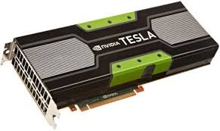
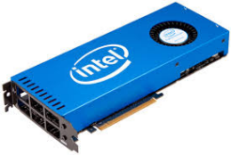
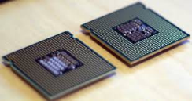
What implications at the hardware and software levels ?
« New architecture »
1. Distributed parallelism
GPUs
Node
2. Shared-memory parallelism
Many-core
Multi-core
3. Vectorization (SIMD, MIMD)
Node
“Fat” nodes
PIC codes need to exploit these
three levels of parallelism
Many computing units/node
13
Notes:
Pour limiter ces échanges et réduire la consommation d’énergie, les vendeurs de machine ont groupé bcp plus d’unités de calcul par nœud (fat nodes). Ces nœuds peuvent être aujourd’hui constitués de GPU ou de many-core multi-core architectures.
Ceci donne accès à second niveau de paraléllisme intranoeud en mémoire partagée.
Le pb c’est que regrouper bcp d’unités de calcul rend difficile le refroidissement. Pour compenser cela, les vendeurs ont réduit la fréquence d’horloge de ces UAL. Pour compenser la baisse de cette fréquence, les vendeurs ont pourvu ces unités de ccalcul de capacités vectorielle c’est à dire qu’elles peuvent faire plusieurs calculs (identiques ou non selon les archs) par période d’horloge.
Ceci donne accès à un dernier niveau de parallélisme appelé vectorization SIMD ou MIMD.

Slide 16

The PICSAR exascale booster
The PICSAR exascale booster (https://picsar.net)
Now enhances:
WARP (US-DOE) – Main engine
WARPX (US-DOE) – Main engine
SMILEI (MdS) – Maxwell
Being coupled soon to:
GEMPIC (Max Planck) - Maxwell
CALDER (CEA-DAM)
PICSAR is now
Set of core PIC routines highly
optimized on exascale architectures
Massively parallel pseudo-spectral solvers
callable by
H. Vincenti et al, Comput. Phys. Comm. 210, 145-154 (2017)
H. Vincenti et al, Chapman and Hall. Ch. 17,
ISBN 9781138197541 (2018)
Novel pseudo-spectral solvers in PICSAR demonstrated excellent scaling
up to a million cores supercomputers
Realistic 3D
now accessible!
H. Vincenti and J-L Vay, Comput. Phys. Comm. 228, 22-29 (2018)
14
Notes:
PRESENTATION DE PICSAR

Slide 17
Outline
I. Reach the Schwinger limit using relativistic plasma mirrors
II. The exascale challenge to simulate plasma mirrors
III. First solutions designed at extreme scale
IV. Conclusion/prospects
15
Notes:
Je vais maintenant vous présenter les premières solutions designées avec PICSAR pour atteindre des intensités extrêmes à l’aide des miroirs plasmas. En particulier, nous avons réalisé une simulation 3D à très large échelle pour estimer l’intensité que nous pourrions atteindre à l’aide de la focalisation par pression de radiation.

Slide 18
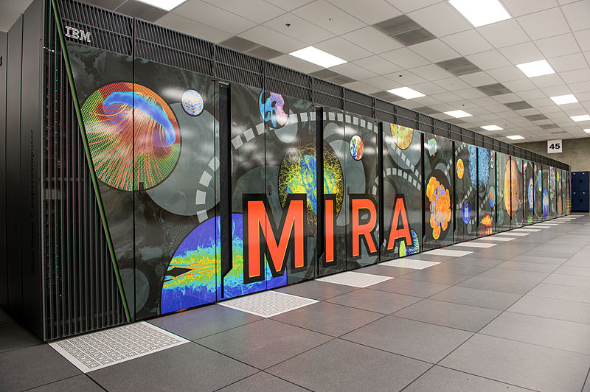
First high-fidelity 3D Simulation of harmonic focusing
Project ‘Plasm-In-Silico’ awarded
to CEA and LBNL
0.5 billions CPU hours 2019-2021
Pis: H. Vincenti and J-L Vay
10¹¹ cells
10¹¹ particles
20 millions CPU hours/3D simulation
IBM for Argonne National Laboratory (USA)
16
Notes:
Je vais maintenant vous présenter les premières solutions designées avec PICSAR pour atteindre des intensités extrêmes à l’aide des miroirs plasmas. En particulier, nous avons réalisé une simulation 3D à très large échelle pour estimer l’intensité que nous pourrions atteindre à l’aide de la focalisation par pression de radiation.

Slide 19
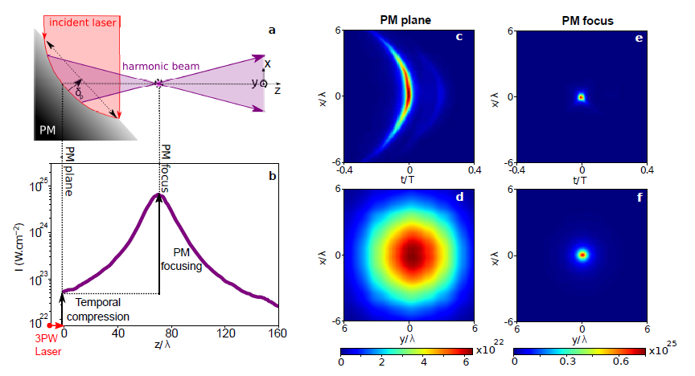
Validation by 3D PIC simulations: case of a 3 PW laser
3D pseudo-spectral PIC simulation with WARP-PICSAR (≈20.10⁶ CPU hours)
→ INCITE program - MIRA supercomputer @ Argonne lab
Surface
curvature
α L
First validation of the PM-based CRM concept by first-principles 3D PIC simulations
H. Vincenti, PRL, in review, ArXiv:1812.05357 (2019)
17
Notes:
Je détaille maintenant les resultats de cette simulation. La configuration de la simulation est rappelée sur ce schéma. Le laser (en rouge) se réfléchit sur le miroir plasma (en échelled egros) et génère des hhg par effet doppler. Le miroir se courbe sous l’effet de la pression de radiation et focalise les faisceaux harmoniques générés.

Slide 20
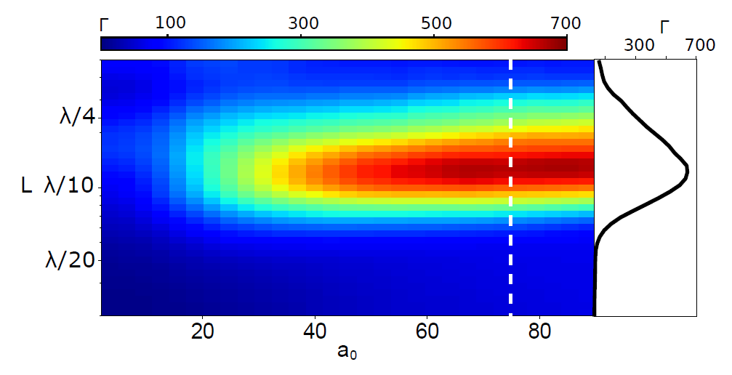
Can we go beyond with radiation pressure curvature ?
Parametric 2D PIC simulations
→ Intensity boost= f(a₀ , L)
H. Vincenti, PRL, in review,
ArXiv:1812.05357 (2019)
Optimum gradient
→ Can we control the CRM curvature independently
from the HHG efficiency /density gradient?
18

Slide 21
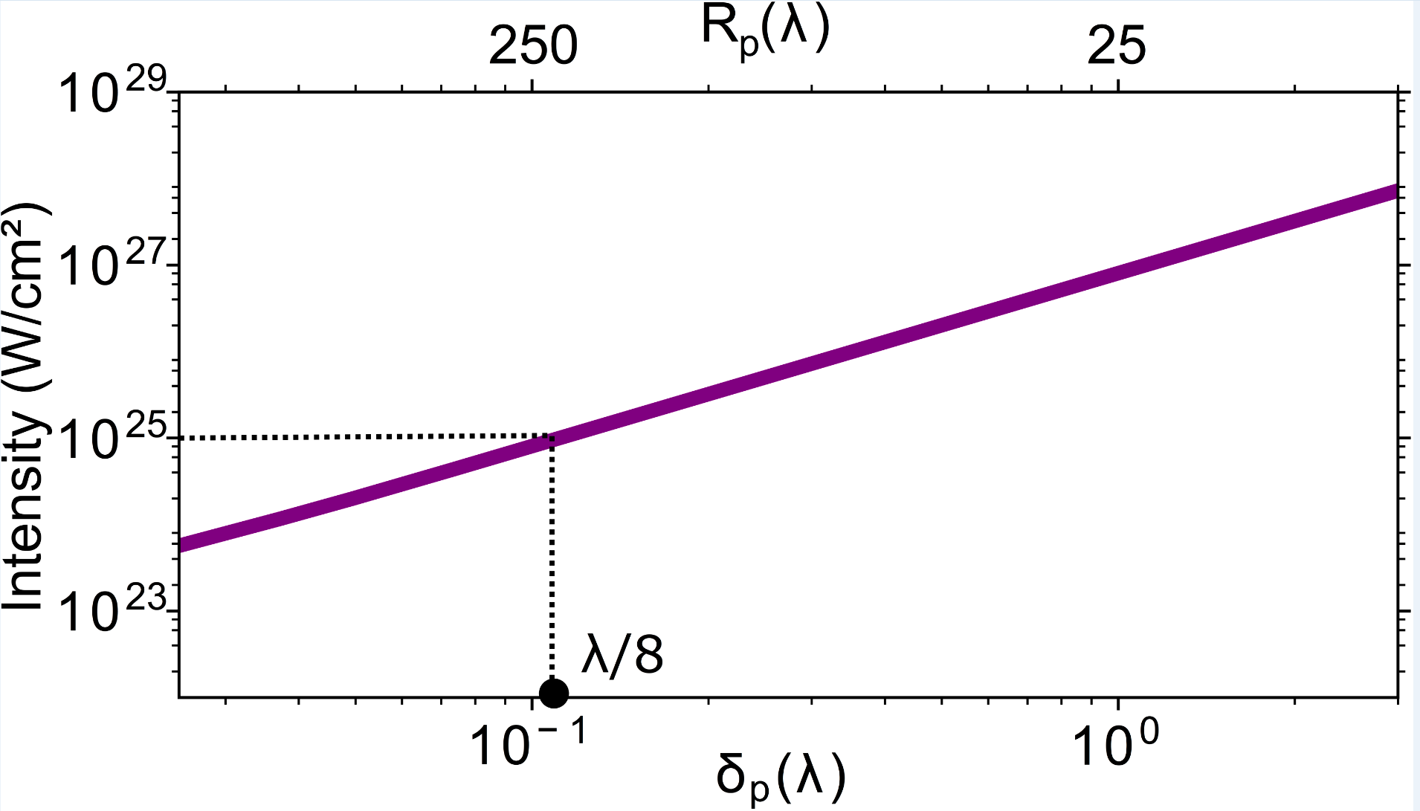
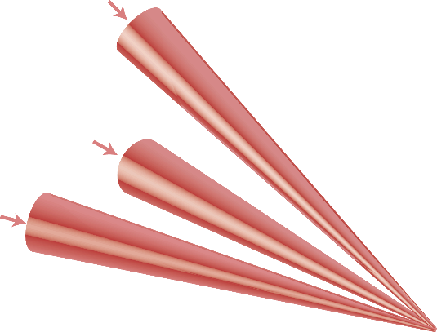
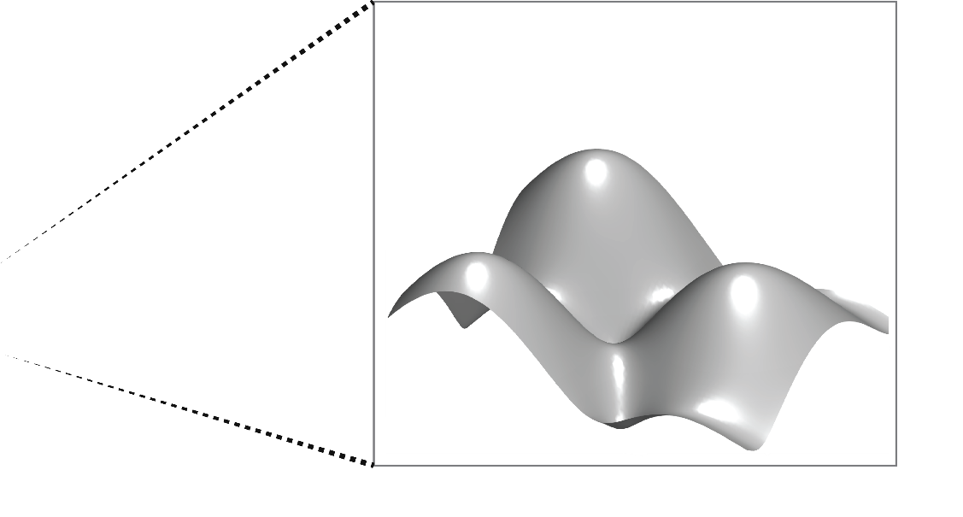
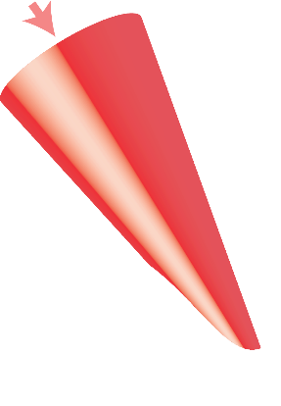
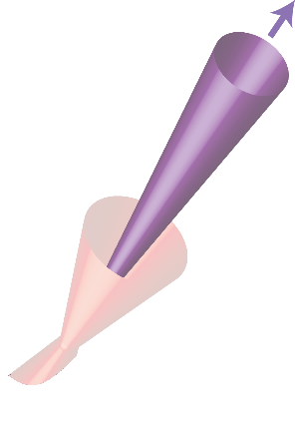
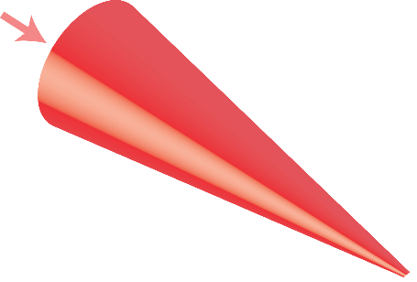
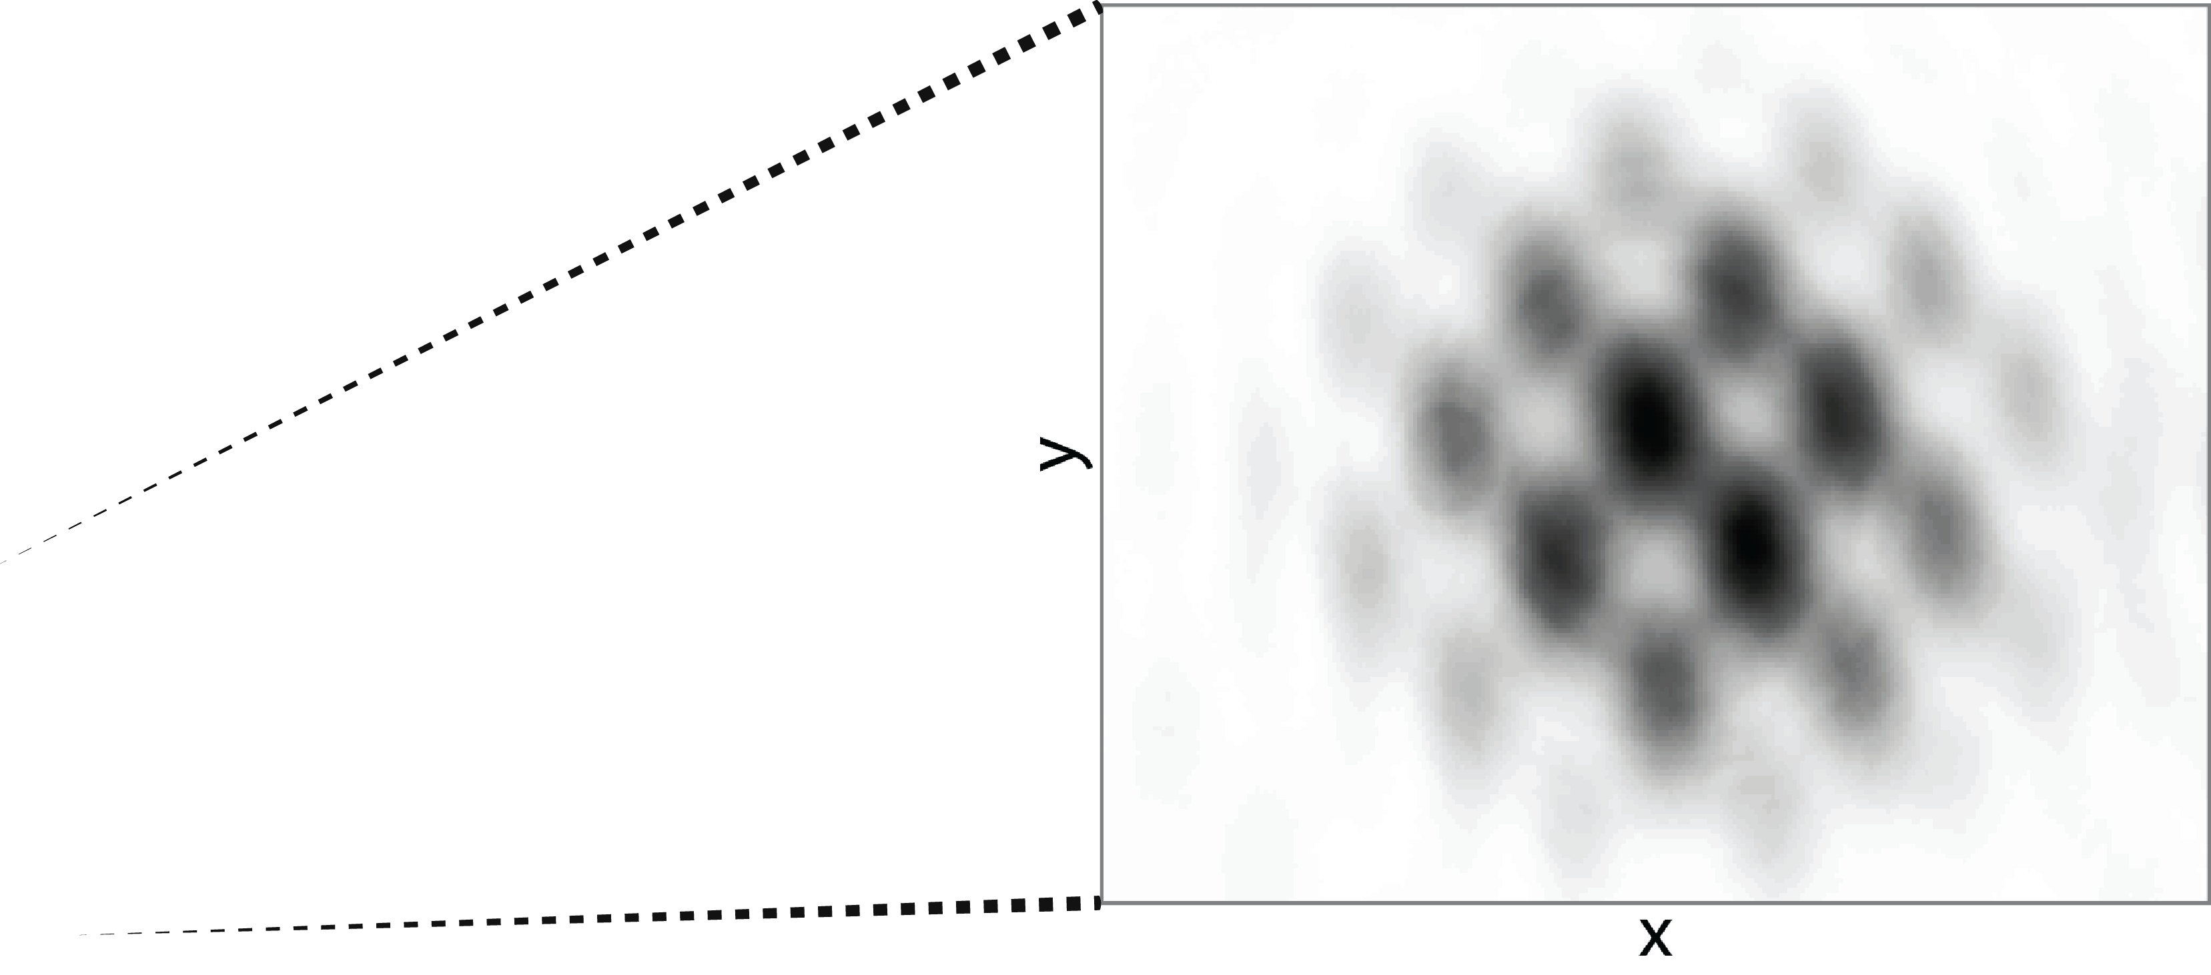
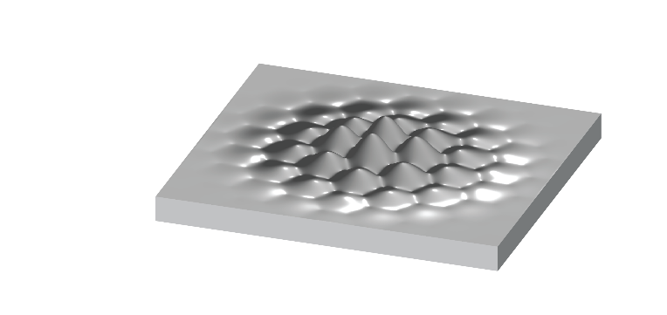
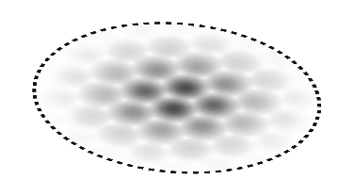
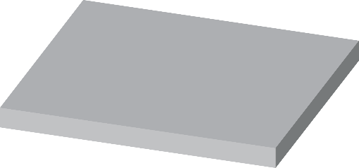

Schwinger limit?
Intensity boost
=
f(surface denting)
based on a model
of harmonic focusing
3 PW laser case
10²⁸ W/cm²
A. Leblanc et al, Nat. Phys., 13(5) (2017)
19
Notes:
I will first explain the basic physical mechanisms that lead to the generatino of attosecond pulses from plasma mirorrs, which we now understand fairly well. These are the relativistic oscillating mirror mechanism, and coherent wake emission. I will then turn to experiments, and show you what it takes to generate attosecond pulses from plasma mirrors, and present the experimental evidence we have for these mechansims. In the last part, I will briefly review the recent progress we have made in the control and metrology of these sources.

Slide 22
Conclusion
Exascale computing is crucial to solve major pbs in UHI physics
Obtain clear QED signatures of such intensities in simulations/theory
Luca Fedeli’s postdoc: include QED effects in the PIC cycle
Antonin Sainte-Marie’s internship: study QED-vacuum
signatures on harmonic spectra
20
Notes:
I will first explain the basic physical mechanisms that lead to the generatino of attosecond pulses from plasma mirorrs, which we now understand fairly well. These are the relativistic oscillating mirror mechanism, and coherent wake emission. I will then turn to experiments, and show you what it takes to generate attosecond pulses from plasma mirrors, and present the experimental evidence we have for these mechansims. In the last part, I will briefly review the recent progress we have made in the control and metrology of these sources.

Slide 23
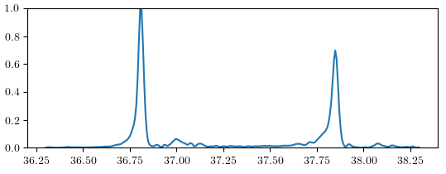
How such intensities are possible? a closer look at figures
Figures for a 3PW laser (60J, 20fs)
I(a.u)
40as
Time (laser period)
Extremely high conversion efficiency (15%) → 9J in Doppler harmonics
Extremely short duration → 40 attoseconds (FWHM intensity)
Harmonics are tightly focused → waist of 0.6 μm (FWHM intensity)
Total power of : 0.2 exawatts over 0.6 μm waist
I>2x10²⁵W.cm⁻²
Notes:
I will first explain the basic physical mechanisms that lead to the generatino of attosecond pulses from plasma mirorrs, which we now understand fairly well. These are the relativistic oscillating mirror mechanism, and coherent wake emission. I will then turn to experiments, and show you what it takes to generate attosecond pulses from plasma mirrors, and present the experimental evidence we have for these mechansims. In the last part, I will briefly review the recent progress we have made in the control and metrology of these sources.

Slide 24
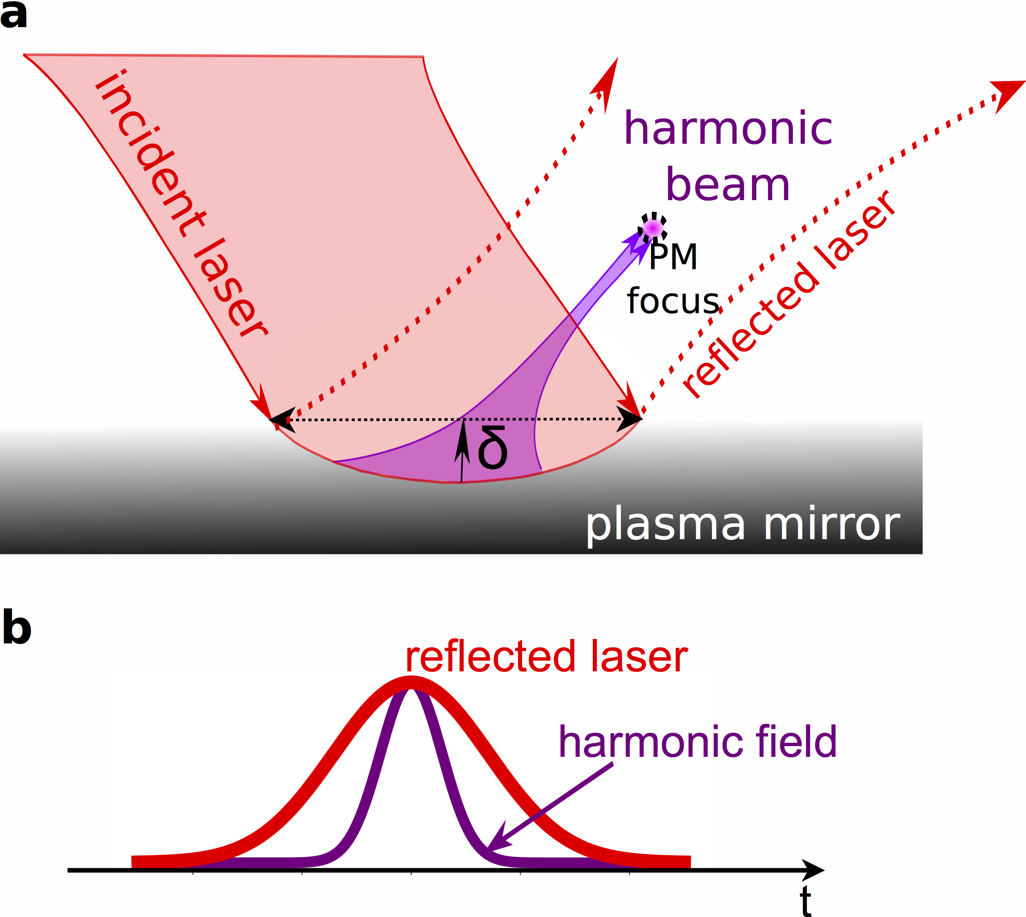
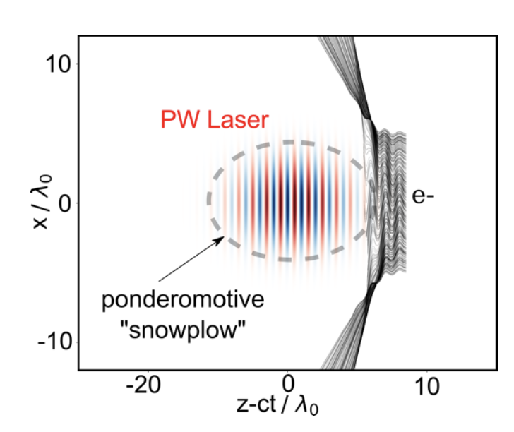
Back up slide : the « snowplow » effect
Laser ponderomotive force would act as a snowplow and ensure perfect vacuum around plasma mirror focus
Notes:
Finally, results from simulations and theoretical models will provide optimal laser/targer parameters to achieve the schemes proposed in experiments.
Experiments will also provide the realistic parameters for the numerical design of the schemes all along the project.
Thank you for your attention.

